Slide 1
第三节 洛伦兹力的应用（第二课时）

Slide 2
复习：带电粒子将在垂直于磁场的平面内做匀速圆周运动 。
1、速度特征：
速度大小不变，而方向随时间变化。
2、半径特征：
V越大，r也越大
3 周期特征：
周期T与运动速度及运动半径无关。

Slide 3
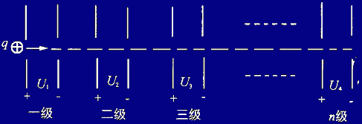
（一）、直线加速器
1．加速原理：利用加速电场对带电粒子做正功使带电粒子的动能增加，qU=ΔE_{k}．
2．直线加速器，多级加速
如图所示是多级加速装置的原理图：

Slide 4
由动能定理得带电粒子经n极的电场加速后增加的动能为：
3．直线加速器占有的空间范围大，在有限的空间范围内制造直线加速器受到一定的限制．
1966年建成的美国斯坦福电子直线加速器管长3050米，电子能量高达22吉电子伏，脉冲电子流强约80毫安，平均流强为48微安。

Slide 5
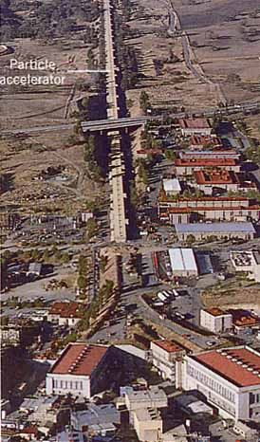
加利佛尼亚斯坦福大学的粒子加速器
？
直线加速器占地太大，能不能让它小一点

Slide 6
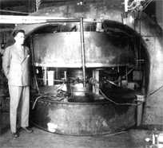
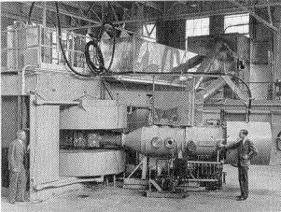
（二）.回旋加速器
1932年，美国物理学家劳仑斯发明了回旋加速器，从而使人类在获得具有较高能量的粒子方面迈进了一大步．为此，劳仑斯荣获了诺贝尔物理学奖．

Slide 7
如图，回旋加速器的核心部分为D形盒，它的形状有如扁圆的金属盒沿直径剖开的两半，每半个都象字母"D"的形状。两D形盒之间留有窄缝，中心附近放置离子源（如质子、氘核或α粒子源等）。在两D形盒间接上交流电源于是在缝隙里形成一个交变电场。由于电屏蔽效应，在每个D形盒的内部电场很弱。D形盒装在一个大的真空容器里，整个装置放在巨大的电磁铁两极之间的强大磁场中，这磁场的方向垂直于D形盒的底面。

Slide 8
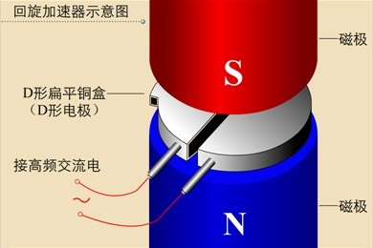
组成:
①两个D形盒
②大型电磁铁
③高频交流电源
电场作用：
用来加速带电粒子
磁场作用：
用来使粒子回旋从而能被反复加速

Slide 9
回旋加速器
V₅
V₁
V₃
1、粒子每经过一个周期，电场加速几次？电场是恒定的还是周期变化的？
带电粒子在两D形盒中回旋周期跟两盒狭缝之间高频电场的变化周期有何关系？
V₀
V₂
V₄
2、带电粒子每经电场加速一次，回旋半径就增大一次， 每次增加的动能为：∆E_{K}=qU
所有各次半径之比为：
1: :
3、将带电粒子在狭缝之间的运动首尾连接起来是一个初速度为零的匀加速直线运动

Slide 10
回旋加速器
V₅
V₁
V₃
对于同一回旋加速器，其粒子的回旋的最大半径是相同的。
V₀
V₂
V₄
最大动能？回旋周数？所需时间？

Slide 11
小结：
回旋加速器利用两D形盒窄缝间的电场使带电粒子加速，利用D形盒内的磁场使带电粒子偏转，带电粒子所能获得的最终能量与B和R有关，与U无关．
交变电压的周期
粒子获得最大速度
粒子获得最大动能
与加速电压无关！

Slide 12
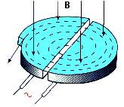
已知D形盒的直径为D，匀强磁场的磁感应强度为B，交变电压的电压为U，
求：（1）从出口射出时，粒子的动能E_{k}=？
（2）要增大粒子的最大动能可采取哪些措施？
B
D
V=？
U

Slide 13
例 ：关于回旋加速器中电场和磁场的作用的叙述，正确的是( )
A、电场和磁场都对带电粒子起加速作用
B、电场和磁场是交替地对带电粒子做功的
C、只有电场能对带电粒子起加速作用
D、磁场的作用是使带电粒子在D形盒中做匀速圆周运动
CD

Slide 14
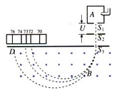
（三）、质谱仪
例:一个质量为m、电荷量为q的粒子，从容器下方的小孔S₁飘入电势差为Ｕ的加速电场，然后经过S₃沿着与磁场垂直的方向进入磁感应强度为Ｂ的匀强磁场中，最后打到照相底片Ｄ上，求： （１）求粒子进入磁场时的速率
（２）求粒子在磁场中运动的轨道半径

Slide 15
加速：qU=mv²/2
又R=mv/qB
偏
转
：
可见，此仪器可以用来测定带电粒子的荷质比,也可以在已知电量的情况下测定粒子质量，这样的仪器叫质谱仪。
质谱仪最初是由汤姆生的学生阿斯顿设计的，他用质谱仪发现了氖20和氖22，证实了同位素的存在。现在质谱仪已经是一种十分精密的仪器，是测量带电粒子的质量和分析同位素的重要工具。

Slide 16
例：质谱仪是一种测定带电粒子质量和分析同位素的重要工具，它的构造原理如图，离子源S产生的各种不同正离子束(速度可看作为零)，经加速电场加速后垂直进入有界匀强磁场，到达记录它的照相底片P上，设离子在P上的位置到入口处S₁的距离为x，可以判断( )
AD
A、若离子束是同位素，则x越大，离子质量越大
B、若离子束是同位素，则x越大，离子质量越小
C、只要x相同，则离子质量一定相同
D、只要x相同，则离子的荷质比一定相同
·
·
·
·
·
·
B
·
·
·
·
·
·
·
·
·
S₁
x
P
U
q
S

Slide 17
以下的两种装置都可以用来测定带电粒子的荷质比.也可以在已知电量的情况下测定粒子质量。
⑴带电粒子质量m,电荷量q,由电压U加速后垂直进入磁感应强度为B的匀强磁场,设轨道半径为r,则有荷质比：
U
M
N
O
B
可得
Notes:
版权所有—吕叔湘中学 庞留根.
版权所有——庞留根

Slide 18
⑵带电粒子质量m,电荷量q,以速度v穿过速度选择器(电场强度E，磁感应强度B₁),垂直进入磁感应强度为B₂的匀强磁场.设轨道半径为r,则有荷质比：
B₁
qE=qvB₁
E
N
M
可得：
B₂
Notes:
版权所有—吕叔湘中学 庞留根.
版权所有——庞留根

Slide 19
例：质谱仪是一种测定带电粒子质量和分析同位素的重要工具，它的构造原理如图，离子源S产生的各种不同正离子束(速度可看作为零)，经加速电场加速后垂直进入有界匀强磁场，到达记录它的照相底片P上，设离子在P上的位置到入口处S₁的距离为x，可以判断( )
AD
·
·
·
·
·
A、若离子束是同位素，则x越大，离子质量越大
B、若离子束是同位素，则x越大，离子质量越小
C、只要x相同，则离子质量一定相同
D、只要x相同，则离子的荷质比一定相同
B
·
·
·
·
·
·
·
·
·
·
x
P
S₁
U
q
S

